Slide 1
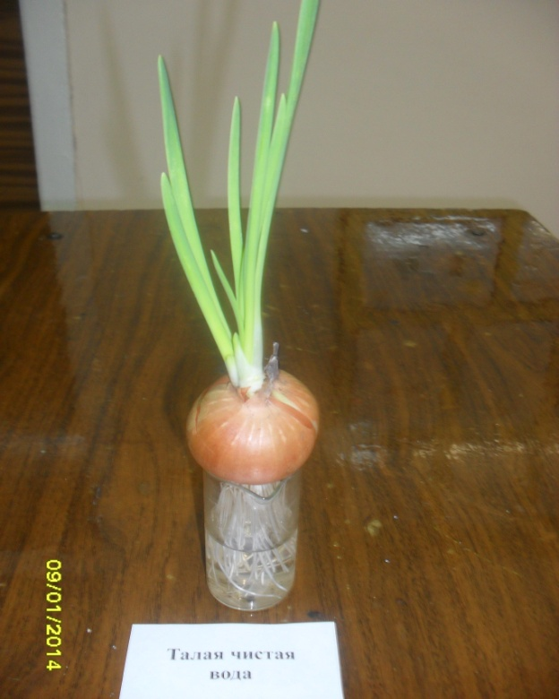
Всеукраїнський інтерактивний конкурс « МАН-Юніор Дослідник»
Номінація: Еколог-юніор
Тема: Вплив якості води на розвиток цибулі ріпчастої
Виконала:
Учениця 7 класу
Вільчанської загальноосвітньої школи І-ІІІ ст.
Вовчанської районної ради
Харківської областя
Мамедова Анастасія Андріївна
Керівник:
Учиттель хімії Гладун Т.А.

Slide 2
Актуальность
Ще на зорі своєї історії люди усвідомлювали велике значення водної стихії. Вода - це цілитель. Стародавні греки зображували богиню здоров'я Гігією у вигляді прекрасної молодої жінки з чашею води в руці. Вода - це магія. У християнських обрядах хрещення воді приписують магічні властивості «очищення». Про людину, яка вгадала події, часто кажуть: «Як у воду дивилася».
Це підтверджують і міфи різних народів, і філософські умовиводи древніх, які зрозуміли беззаперечну істину: «без води немає, і не може бути життя».
На початку ХХІ століття стан забруднення водних систем визначається тенденцією до його інтенсивного зростання. Сутність окресленої небезпеки полягає в тому, що в багатьох районах забруднення рік та озер перевищує їхню здатність до самоочищення, що зумовлює, природно, зменшення ресурсів прісної води.
Жителі селища шукають альтернативні джерела чистой води.

Slide 3
Вода - сік життя.
Леонардо да Вінчі.
Проблема:
Вода, як активне середовище життя.
Забезпечення біологічних систем якісною водю.
Мета:
дослідження якості колодязної води антропогенно навантажених околиць смт. Вільча та водопровідної води за ростом коренів цибулі ріпчастої
Завдання дослідження:
Привернути увагу населення до проблеми чистої питної води.
Проаналізувати органолептичні властивості води з різних джерел.
Проаналізувати біоіндикаційні методи оцінки якості води.
Проаналізувати вплив різного складу води на
життєдіяльність рослинного організму.

Slide 4
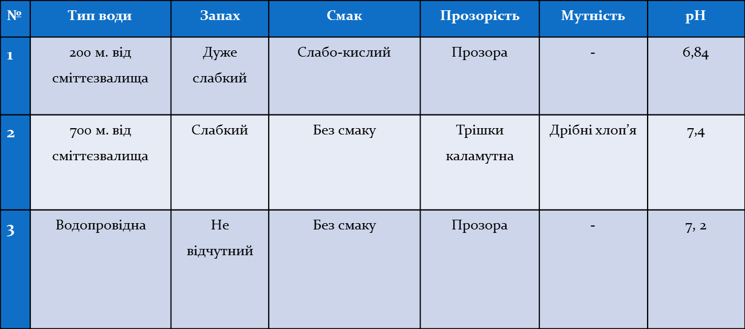
Вивчення органоліптичних властивостей води.
Органоліптичні дослідження показали, що великої різниці у воді різних типів немає, всі проби досліджуваної води мають слабо-лужне середовище і рекомендуються для вживання людям з нормальною та підвищеною кислотністю шлунка.

Slide 5
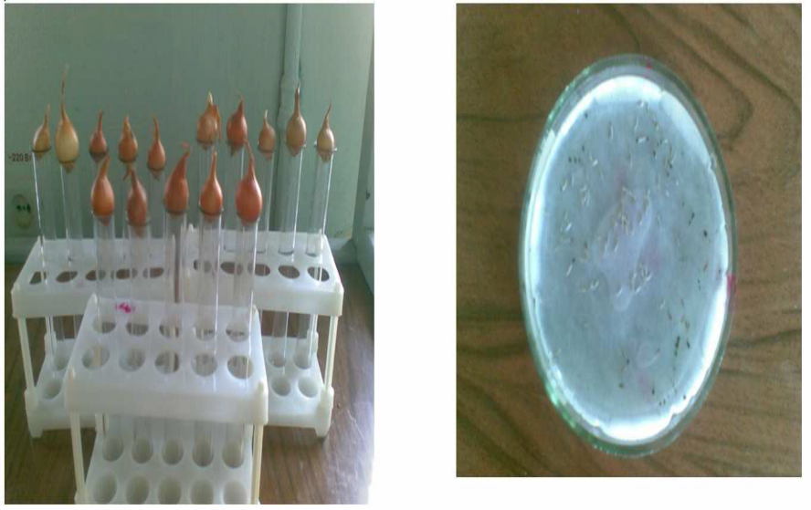
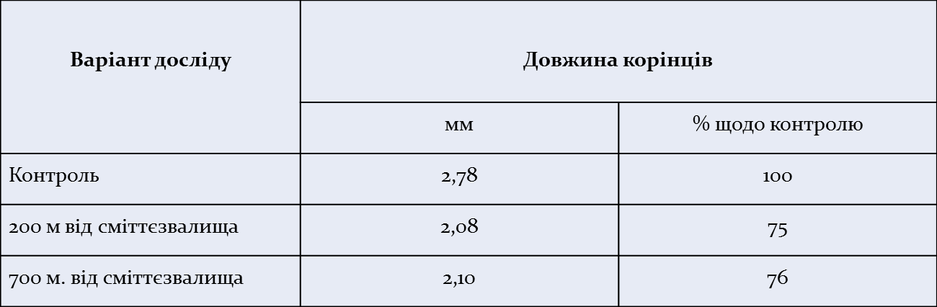
Довжина корінців цибулі при вирощуванні на колодязній воді вул. Харківської
Пригнічення росту коренів цибулі на
воді колодязів порівняно з контролем є показником токсичності. Так, довжина корінців на воді колодязів, розташованих від сміттєзвалища на 200 м та 700 м, становила відповідно 75% та 76% щодо контролю

Slide 6
Вплив якості різних типів води на біологічну систему – ріпчаста цибуля

Slide 7
Діаграма приросту кореневої системи ріпчастої цибулі

Slide 8
Висновок
За результатами біотестування колодязна вода району сміттєзвалища порівняно з водопровідною водою має низьку якість. Колодязна вода містить
значну кількість хімічних водорозчинних компонентів, вміст яких зростає при розташуванні колодязя біля смітєзвалища, сільськогосподарських угідь, доріг, що зазнає антропогенного впливу

